Slide 1

§5.4 定积分的应用
5.4.1 定积分的微元法
5.4.2 定积分在几何中的应用
*5.4.3 定积分在物理学中的应用
返回

Slide 2
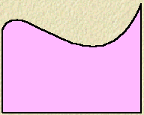
5.4.1 定积分的微元法
1.回顾——曲边梯形求面积的问题
y
曲边梯形由连续曲线
y= f (x) ( f (x) ≥ 0)、
x 轴与两条直线 x = a、
o
a
x
b
x = b 所围成，其面积

Slide 3
面积表示为定积分的步骤如下：
（1）把区间[a, b] 分成 n 个长度为Δx_{i} 的小区间，
相应的曲边梯形被分为 n 个小窄曲边梯形，第 i 个
小窄曲边梯形的面积为ΔA_{i} , 则
（2）计算ΔA_{i} 的近似值
（3）求和，得A的近似值
（4）求极限，得A的精确值

Slide 4
面积元素
用“微元素”简化上述过程：
若用 ΔA 表示任一小区间
y
[x, x + Δx] 上的窄曲边梯形的面积，
则 A =Σ ΔA，并取ΔA ≈f(x) dx，
于是A ≈ Σ f(x) dx.
O
a
b
x

Slide 5
2.什么问题可以用定积分解决 ?
如果把区间 [a, b]
分成许多部分区间,得到部分量ΔU,则
定积分定义

Slide 6
3.如何应用定积分解决问题 ?
步骤：
(1) 确定变量及其范围
根据问题的具体情况，选取一个变量，例如 x
为积分变量,
并确定它的变化区间 [a,b];
(2) 化整为零，求小区间上的近似值
在小区间上以常量代替变量， 求出局部量的近似值
微分表达式
(2) 积零为整，求定积分
积分表达式
这种解决问题的方法称为元素法

Slide 7
练习 5.4.1
1.如果某国人口增长速率为 ϕ(t)，那么
表示什么？
答案：
在时间段[t₁,t₂] 内人口增加的总量
2.试用微元法解释等式（这里R可以看作圆的半径）：
答案：
圆面积元 ，圆面积是圆内
一个个小圆环的面积之和.

Slide 8
5.4.2 定积分在几何中的应用
本小节内容提要：
一．平面图形的面积的计算
二．体积的计算
三．平面曲线的弧长的计算

Slide 9
一．平面图形的面积
1. 直角坐标情形
①设曲线
与直线
及 x 轴所围曲
边梯形面积为 A ,
则
同理，有②
o

Slide 10
③
④

Slide 11
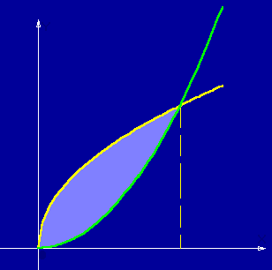
例1. 计算两条抛物线
在第一象限所围
所围图形的面积 .
解: 由
得交点

Slide 12
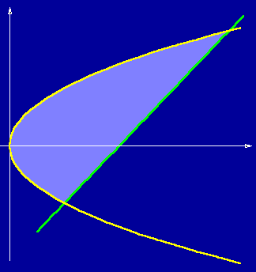
例2. 计算抛物线
与直线
所围图形
的面积 .
解: 由
得交点
为简便计算, 选取 y 作积分变量,
则有

Slide 13
例3. 试用对的积分表示上题
的面积.
解：
在交点（2, −2）处作
一条竖线，将区域分成两个子
区域.就有
——比较繁复.

Slide 14
例4. 求椭圆
所围图形的面积 .
解: 利用对称性 ,
有
由于
应用定积分换元法得
当 a = b 时得圆面积公式
思考：
为什么此处积分上限小于下限？
答案：
x递减.

Slide 15

例5. 求由摆线
的一拱与 x 轴所围平面图形的面积 .
解:

Slide 16
2. 极坐标情形
求由曲线
围成的曲边扇形的面积 .
在区间
上任取小区间
则对应该小区间上曲边扇形面积的近似值为
所求曲边扇形的面积为

Slide 17
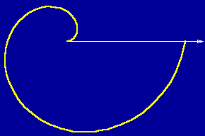
右边图形的面积为
例6. 计算阿基米德螺线
对应 θ 从 0 变
到 2π 所围图形面积 .
解:

Slide 18
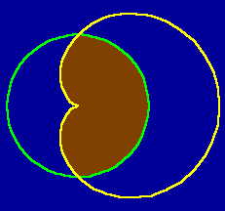
例7. 计算心形线
与圆
所围图形的面积 .
解: 利用对称性 ,
所求面积

Slide 19
二．体积的计算
1.绕 x 轴旋转的旋转体的体积
旋转体就是由一个平面图形绕这平面内一条直线
旋转一周而成的立体．这直线叫做旋转轴．
圆柱
（1）

Slide 20
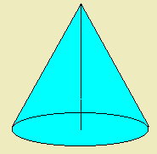
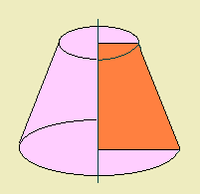

圆锥
（2）
圆台
（3）

Slide 21
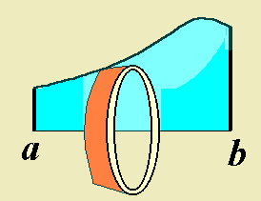
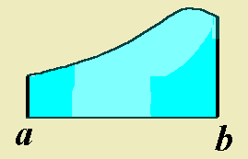
一般地，如果旋转体是由连续曲线 y = f (x)、
直线 x = a、x = b 及 x 轴所围成的曲边梯形绕 x 轴
旋转一周而成的立体，
y
体积为多少？
设积分变量x, x∈[a, b],
o
x
任取小区间
取以dx 为底的窄边梯形绕 轴旋转而成的薄片的体积
为体积元素，
旋转体的体积为

Slide 22
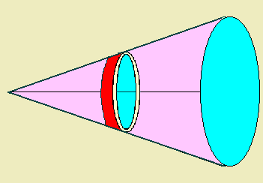
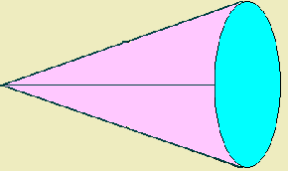
例8.
已知圆锥体的高为h ，底面半径为r ，求
圆锥体的体积.
解:
如图建立坐标系.
直线 方程为
故圆锥体的体积为

Slide 23
例9.
求由圆盘 ：
绕x 轴旋转一周所得的旋转体（称为
轮胎形） 体积 V.
解:
将圆盘 看作下列两个函数的曲线
所围图形.
上半圆：
下半圆：
于是体积为

Slide 24
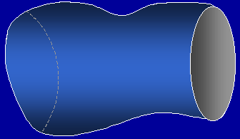
2.平行截面面积为已知的立体的体积
设所给立体垂直于x 轴的截面面积为A(x),
上连续,
则对应于小区间
的体积元素为
因此所求立体体积为

Slide 25
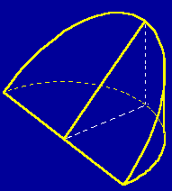
例10. 一平面经过半径为R 的圆柱体的底圆中心 ,
并
与底面交成 α 角,
计算该平面截圆柱体所得立体的体积 .
解: 如图所示取坐标系,
则圆的方程为
垂直于x 轴 的截面是直角三角形,
其面积为
利用对称性

Slide 26
思考:
可否选择 y 作积分变量 ?
此时截面面积函数是什么 ?
如何用定积分表示体积 ?
提示:

Slide 27
两种重要特例:
（1）当旋转体是由曲线 y = f (x) ，直线 y = k ，x = a ，
x= b 所围图形绕 y = k 旋转而成时，
y=k
（2）设 f (x) ≥ 0,且 f (x) 在区间[0, a] 上从 f (0) 单调
递减到零，则称曲线 y = f (x) 与 x 轴和 y 轴所围图形
为角形区域, 角形区域绕 y 轴旋转一周所得的体积为

Slide 28
*3.用薄壳法求旋转体的体积
设函数 f (x) ≥ 0 ，如果旋转体是
由连续曲线y = f(x) ，直线 x=a ，x=b
及x 轴所围成的曲边梯形绕 y 轴旋转
一周而成的立体，则在点 x∈[a,b] 处的体积微元可以
看作是截面积为 f (x)dx 的矩形（以旋转半径 x ）绕 y
轴旋转而成的“环形柱体”.
这种算法称为薄壳法.

Slide 29
例11.求圆盘
绕直线 x = −b (b >a>0) 旋转
一周所成旋转体的体积.
解法1 (推广薄壳法) :
旋转半径
解法2(切片法) :
这是轮胎形的一般化：

Slide 30
三．平面曲线的弧长的计算
定义: 若在弧 AB 上任意作内接折线 ,
当折线段的最大
边长 λ→0 时,
折线的长度趋向于一个确定的极限 ,
则称
此极限为曲线弧 AB 的弧长 ,
即
并称此曲线弧为可求长的.
可以证明：任意光滑曲线弧都是可求长的.

Slide 31
1.直角坐标系中的弧长计算
设曲线C：
则弧长元素(弧微分) :
因此所求弧长
注意: 求弧长时积分上下限必须上大下小

Slide 32
若曲线为：
则弧长元素(弧微分) :
因此所求弧长

Slide 33

例12. 计算摆线
一拱
的弧长 .
解:

Slide 34
例13. 求曲线
的长度.
解:
该函数的定义域为
故

Slide 35
2.极坐标下的弧长计算
若曲线弧由极坐标方程给出:
弧长元素(弧微分) :
(自己验证)
因此所求弧长

Slide 36
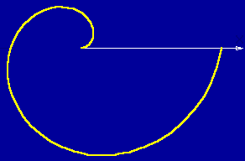
例14. 求阿基米德螺线
相应于 0 ≤ θ ≤ 2π
一段的弧长 .
解:
积分方法见书上P214，L5

Slide 37
练习5.4.2
1.求曲线 与 x 轴所围图形的面积．
答案：
2.求曲线 在 x = 0 和 x = 1 之间部分绕 x 轴旋转
一周所围图形的体积．
答案：

Slide 38
*5.4.3 定积分在物理学中的应用
三个微元法实例
1.电场力作功
+q
例15. 把一个带电荷量
O
a
x
x+dx
b
x
+q 的点电荷放在 x 轴上的
坐标原点O 处，它产生一个电场．
这个电场对周围
有作用力 F ，称为电场力.
当一个单位正电荷在电场
中从 x = a处沿 x 轴移动到x = b (a < b) 处时，求电场
力F 对它所作的功．

Slide 39
+q
O
a
x
x+dx
b
x
基本物理原理：
（A）两个电荷的电场力
（B）
功
（力乘以位移）
解：
(1) 取
为积分变量
(2) 任取
单位正电荷的电场力：
功微元：
(3)所求的功为

Slide 40
2.液体静压力
−R
O
R
y
例16. 某水库闸门的形状为
x
x+dx
半径为 R（米）的半圆形，
半圆的直径边与水面平齐，
x
求闸门的一侧所受的水压力．
基本物理原理：
（A）物体在液体中的压强
μ是液体密度，
g是重力加速度，
h为深度.
（B）面积为 A的平板水平地放在深度为 的水下，
则它的一面所受的压力

Slide 41
解：
(1) 取
为积分变量
−R
O
R
y
x
(2) 任取
x+dx
则小矩形面积为
x
压力微元：
(3) 闸门所受的水压力为

Slide 42



3.万有引力
y
$$\frac{l}{2}$$
y+dy
例17. 一根长 l ，线密度为 μ
y
r
α
的均匀细直棒，在其中垂线
O
x
a
M
上距棒 a 单位处有一个质量为
$$−\frac{l}{2}$$
m的质点 M ，试计算该细棒对
质点M 的引力．
基本物理原理：
（A）相距为 r 的两个质点间的引力大小为
为质点的质量，G为引力常数.
（B）力是向量，可以分解.

Slide 43


解：
如图建立坐标系.
y
y
$$\frac{l}{2}$$
y+dy
(1) 取
为积分变量;
r
α
O
a
M
x
(2) 任取积分区间
$$−\frac{l}{2}$$
这一小段看作一个质点，质量为
它与点M的距离为
引力（大小）微元：
力的分解：

Slide 44
引力（大小）微元：
y
y
$$\frac{l}{2}$$
y+dy
其中，
r
α
O
a
M
x
$$−\frac{l}{2}$$
因此，分引力（大小）微元：
(3) 两个方向的万有引力分别为

Slide 45
练习 5.4.3
1.一弹簧压缩 x cm需4x N的外力，则将它从原长压缩
5cm 时，外力所做的功为 .
答案：
0.5（焦耳）
提示：
2. 轴上有一根密度为常数μ ，长度为 l 的细棒，有一
质量为 m 的质点到棒右端（原点）的距离为 a，若
引力系数为 k，则质点和细棒之间的引力的大小为( )
答案：
A对
O P

